Slide 1
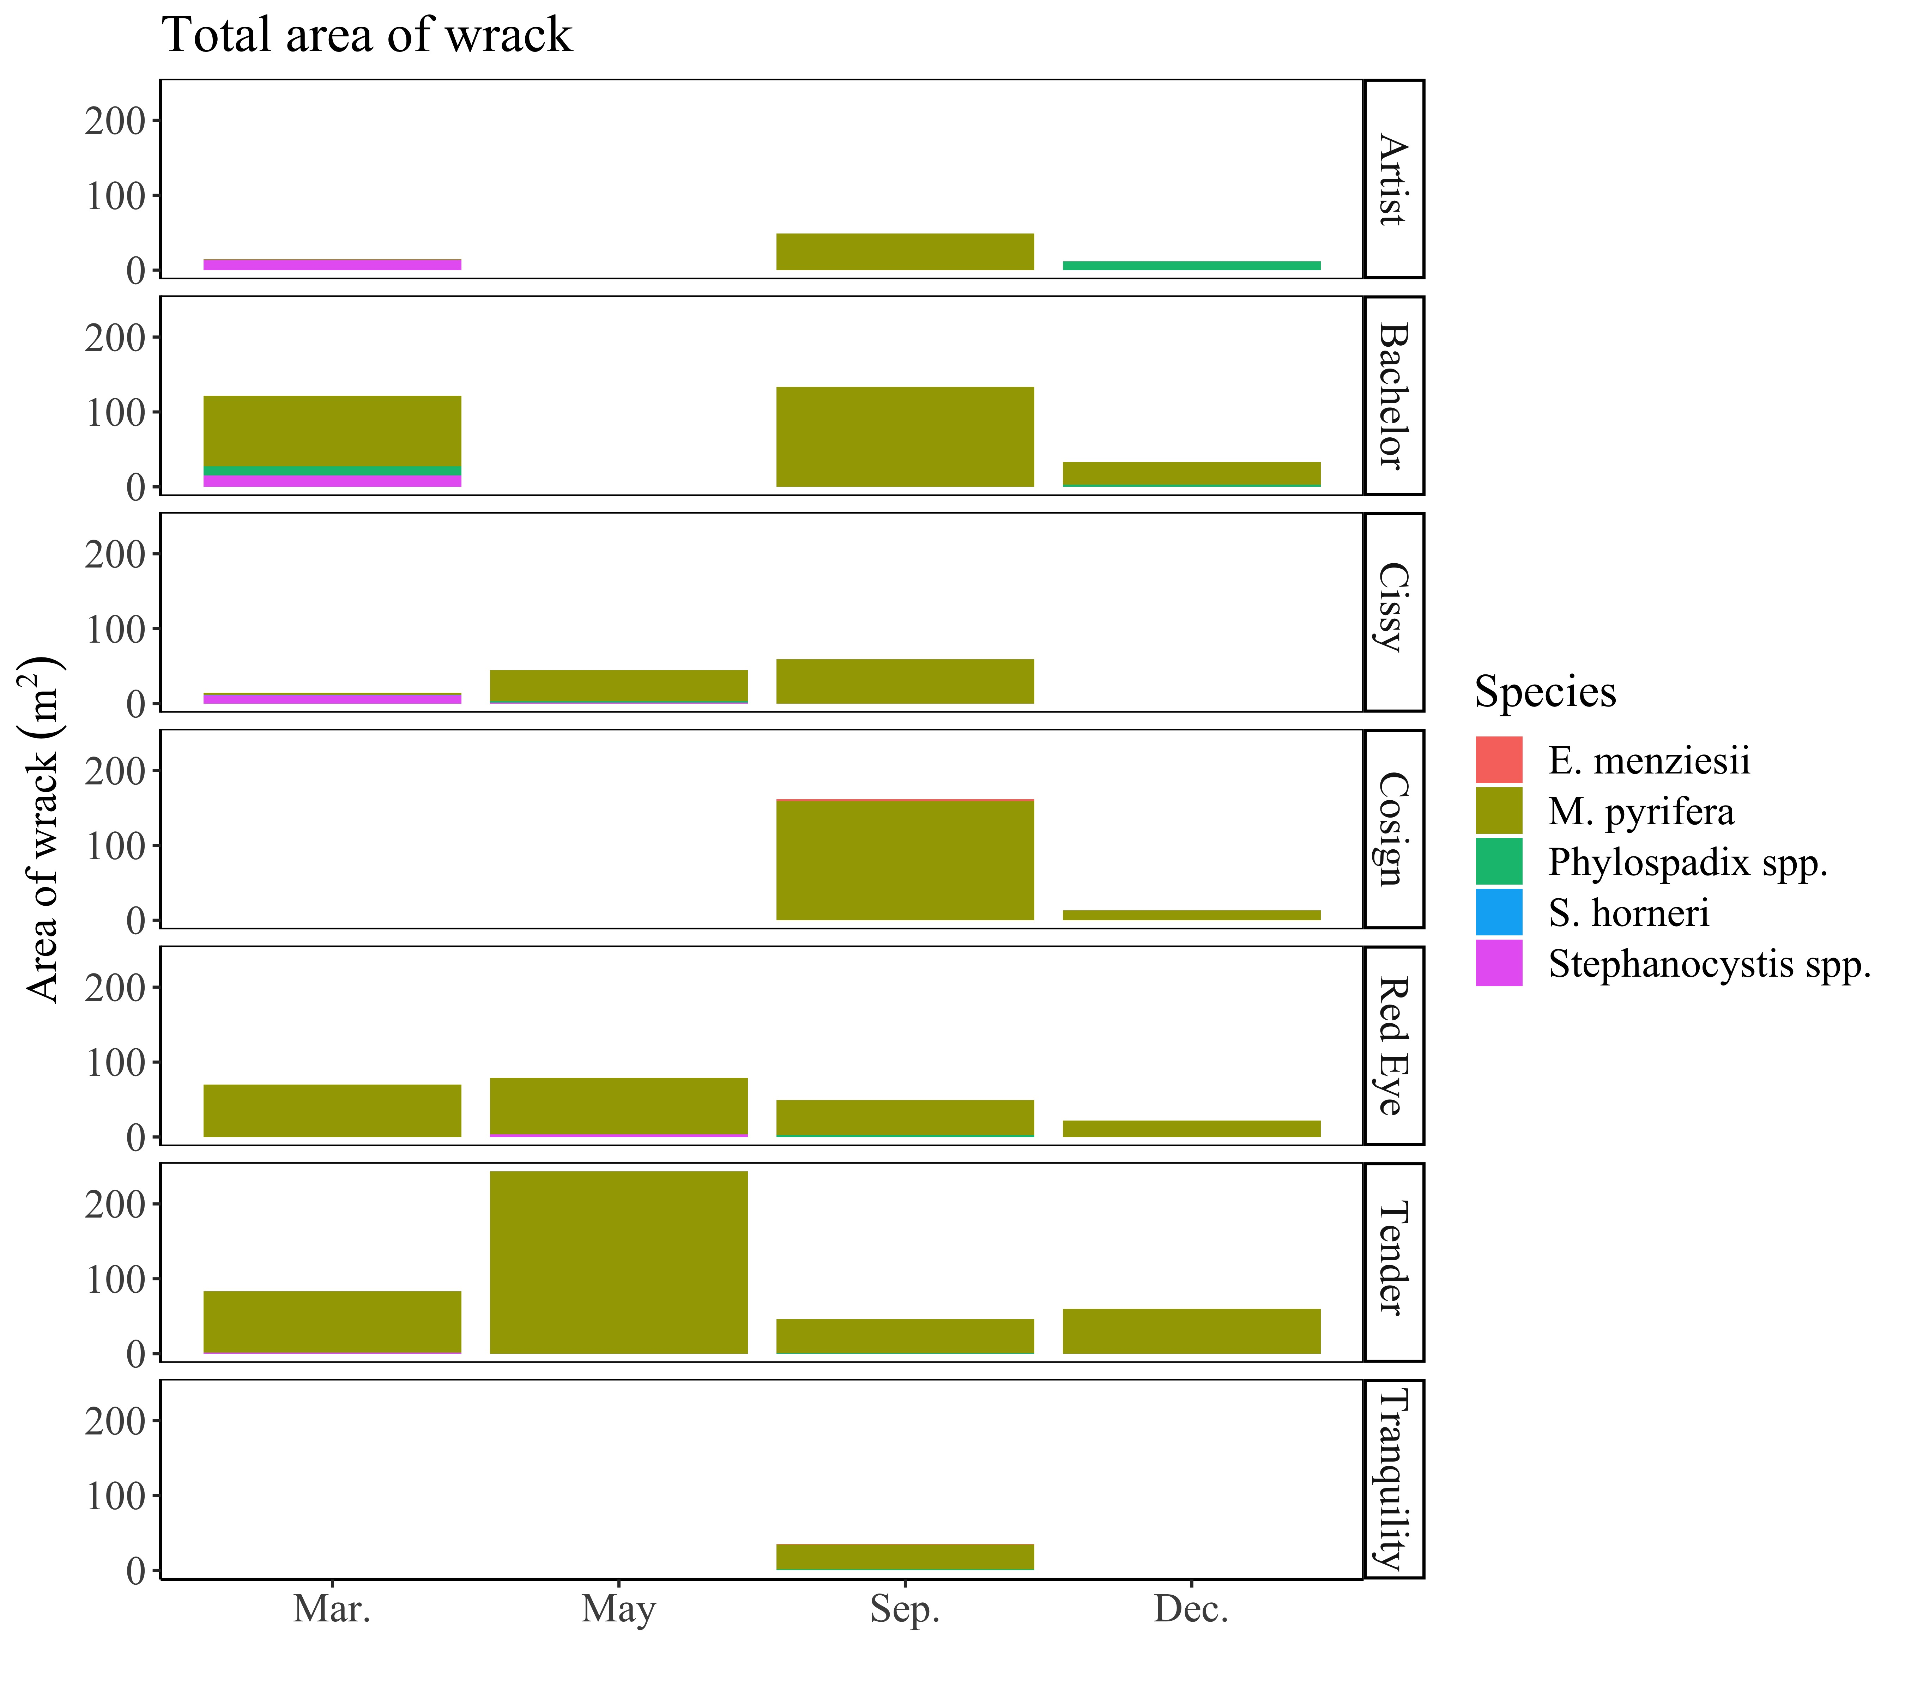
A
B
C
D
*
*
E
F
G
*
*

Slide 2
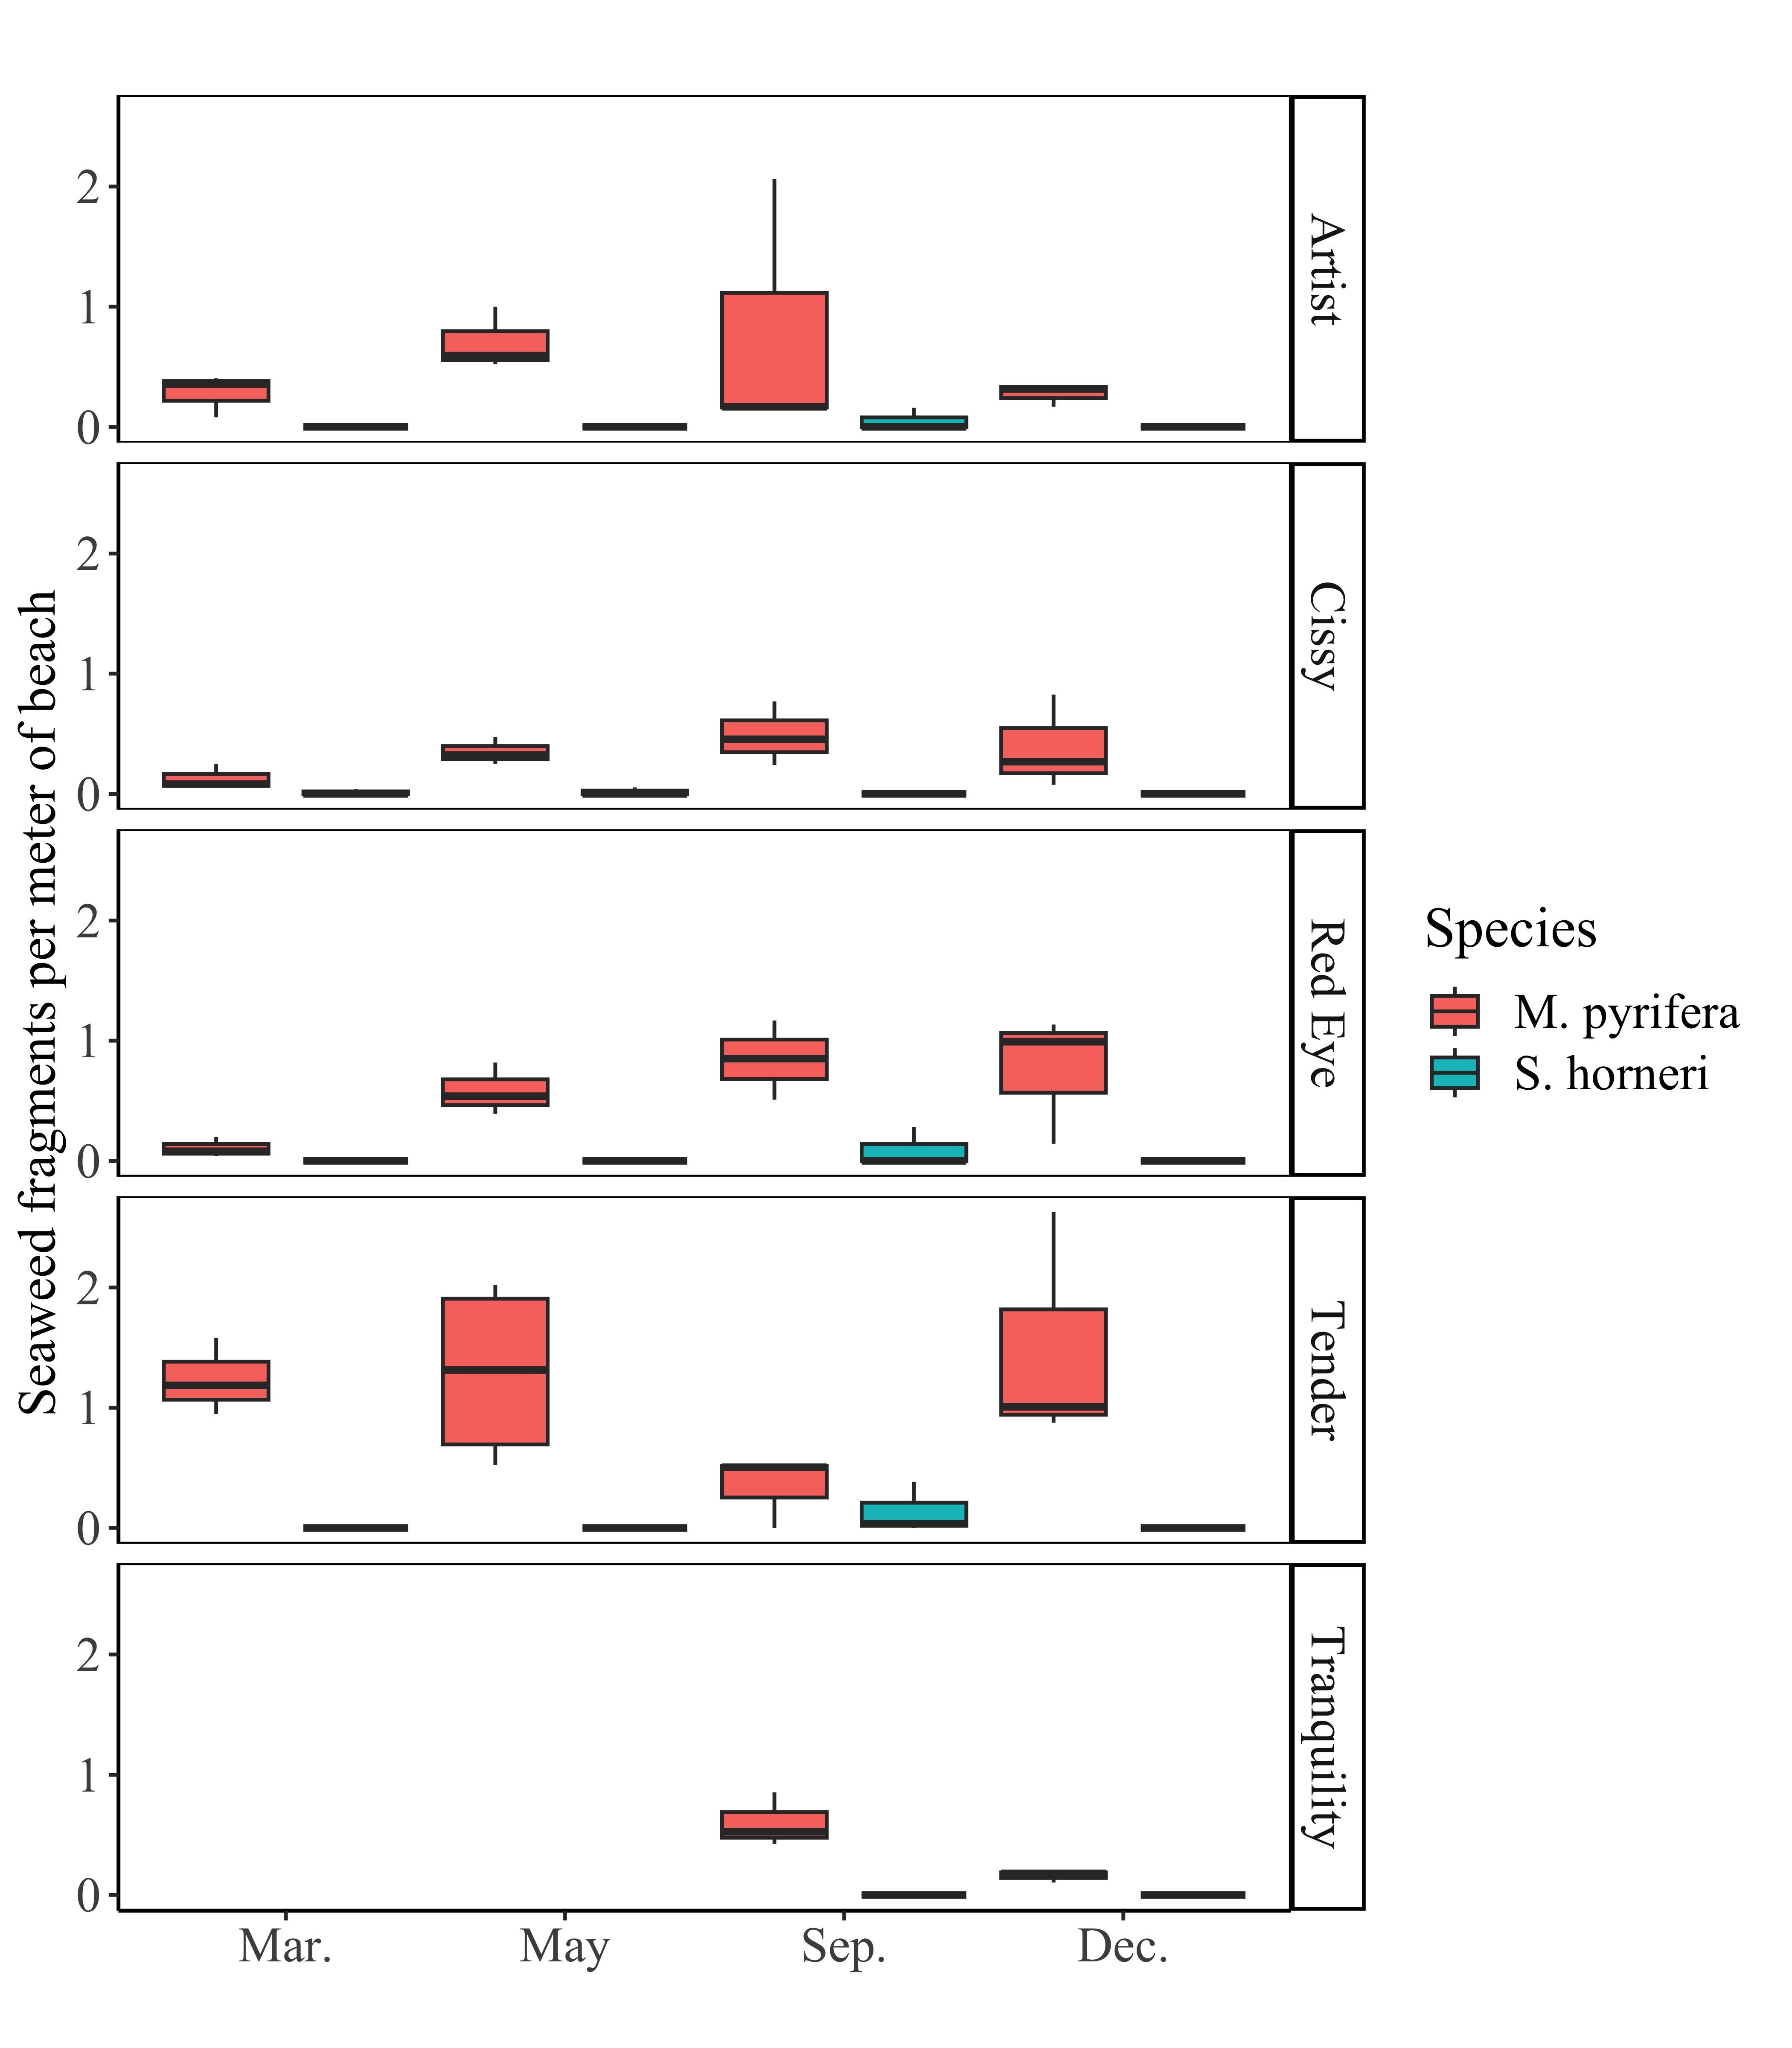
A
B
C
D
E
*
*

Slide 3
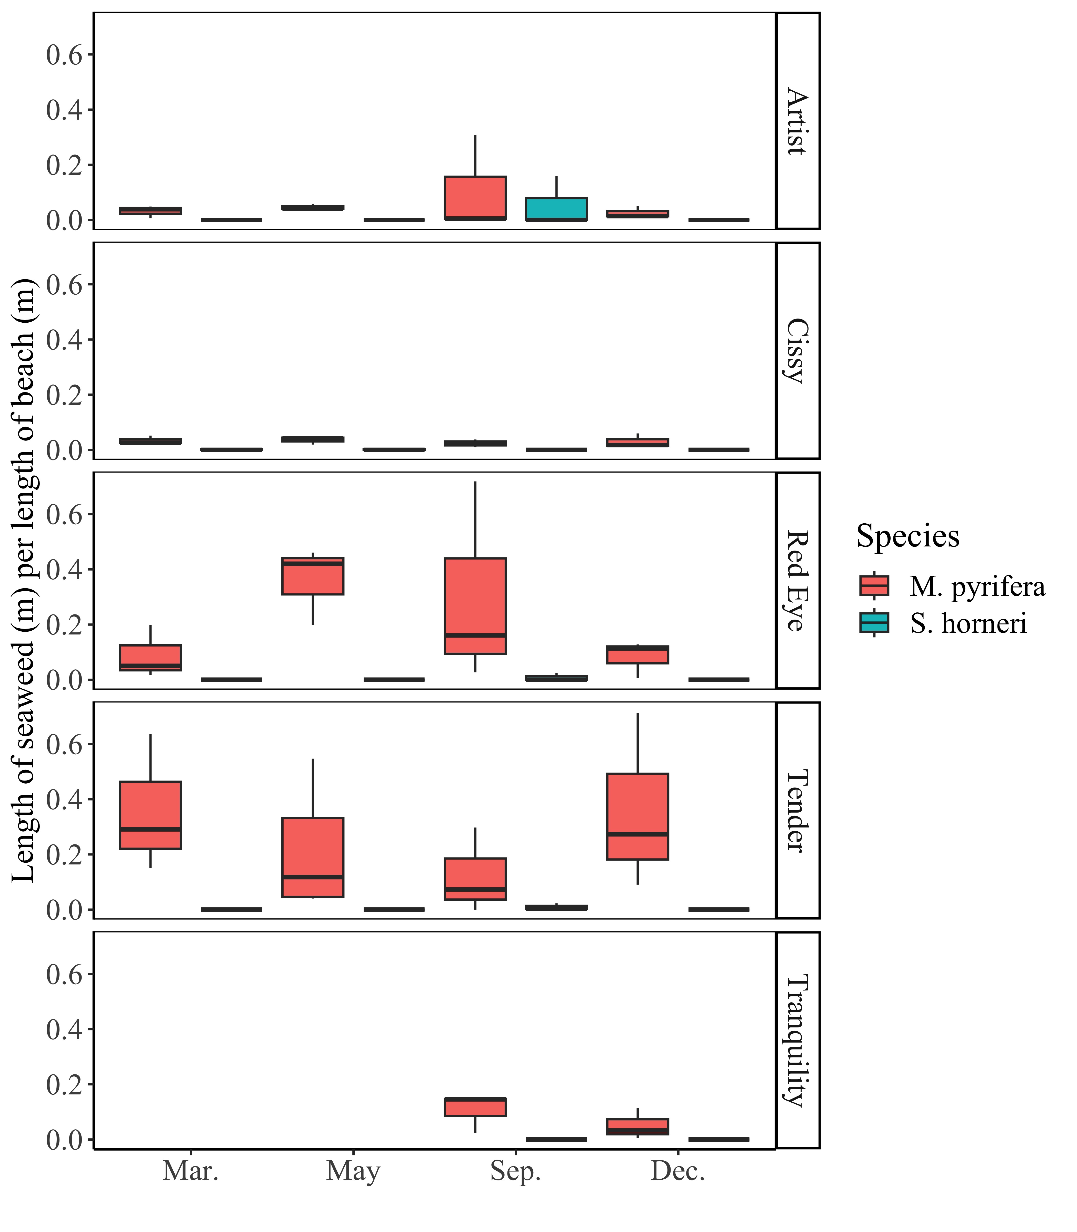
A
B
C
D
E
*
*

